Slide 1
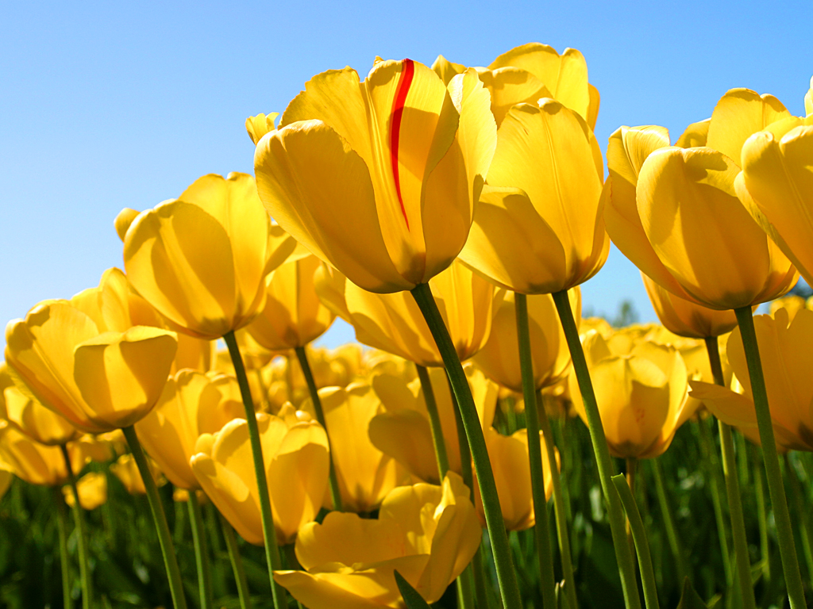
Zwiastuny Wiosny

Slide 2
Kalendarzowa Wiosna
Pierwszy dzień kalendarzowej wiosny to 21 marca
Wiosną wszystko zaczyna budzić się do życia
Rośliny wypuszczają pąki, liście, zakwitają
Zwierzęta budzą się z zimowego snu
Dzień staje się dłuższy, a noc krótsza

Slide 3
Kwiaty wiosenne

Slide 4
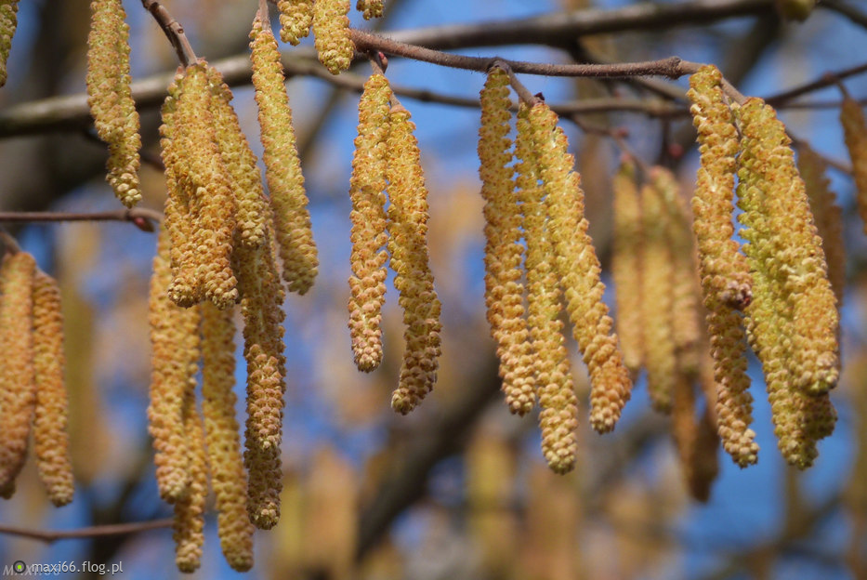
Leszczyna
Najwcześniej zakwita w naszych lasach
Pojawiają się na niej bazie i drobne pączki z czerwonymi nitkami
Jesienią znajdziemy na niej orzechy laskowe

Slide 5
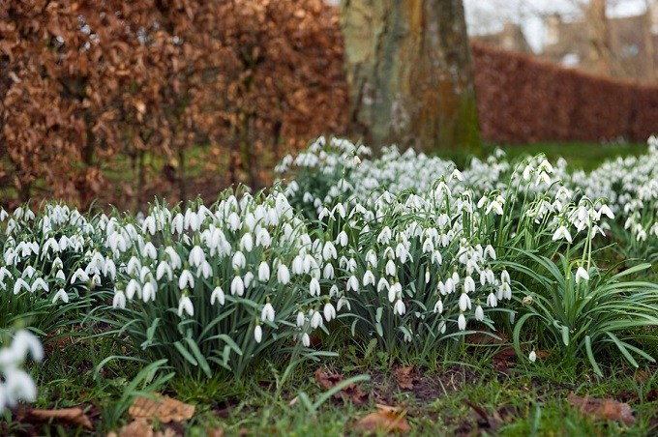
Przebiśnieg
Są jednymi z najwcześniej zakwitających roślin
Ich kwiaty często wyrastają spod śniegu
Kwitną białymi dzwoneczkami

Slide 6
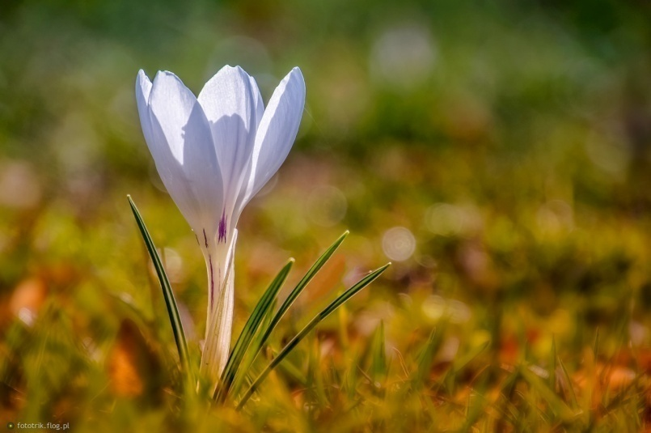
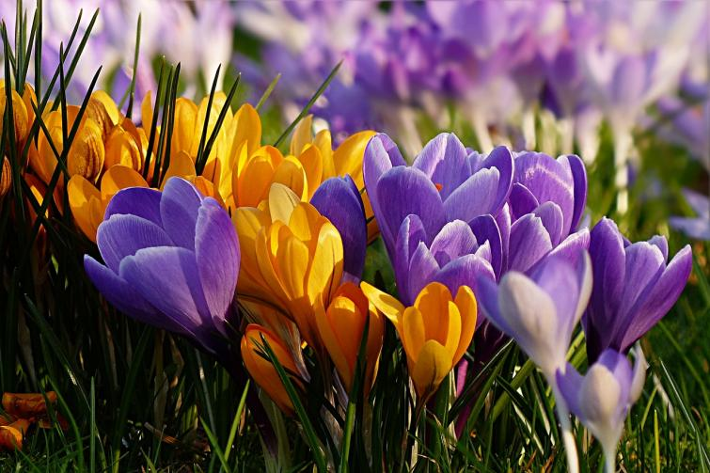
Krokus (Szafran)

Slide 7
Przylaszczka

Slide 8
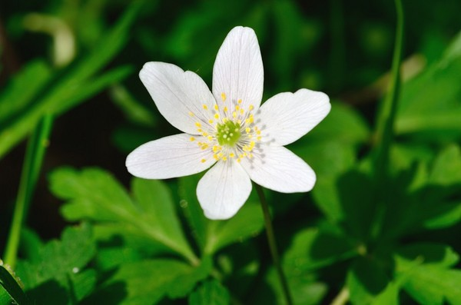
Zawilec
Kwitnie od marca do maja
Rosną w lasach, w półcieniu lub umiarkowanym słońcu
Osiągają wysokość od 15 do 45 cm

Slide 9
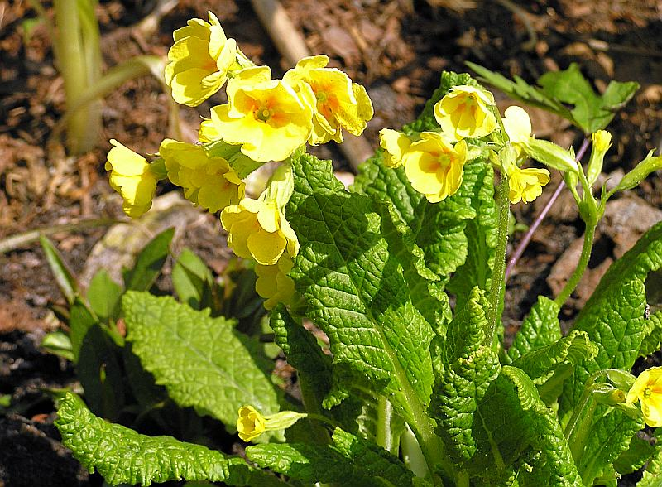
Pierwiosnek (Prymulka)

Slide 10
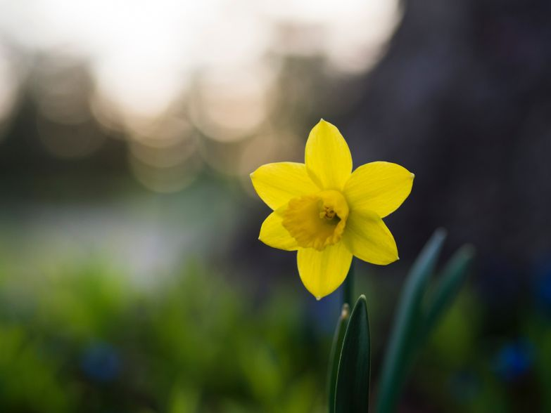
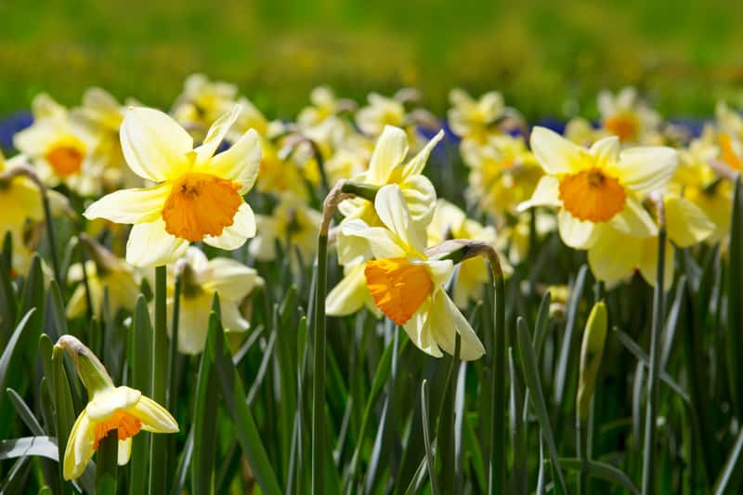
Żonkil (Narcyz)

Slide 11
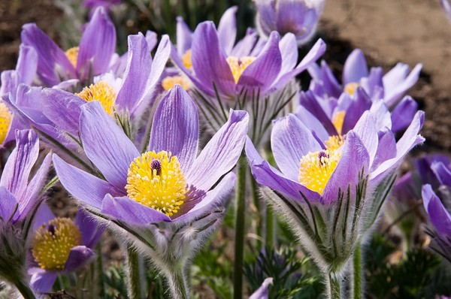
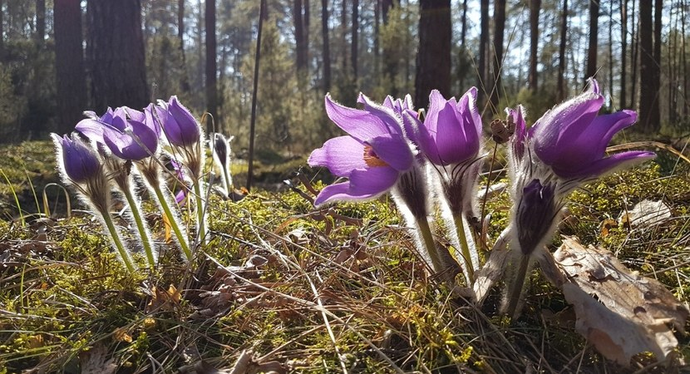
Sasanka
Kwitnie od marca do początku maja
Łodyga oraz płatki są pokryte długimi srebrzystymi włoskami, zabezpieczającymi roślinę przed zimnem

Slide 12
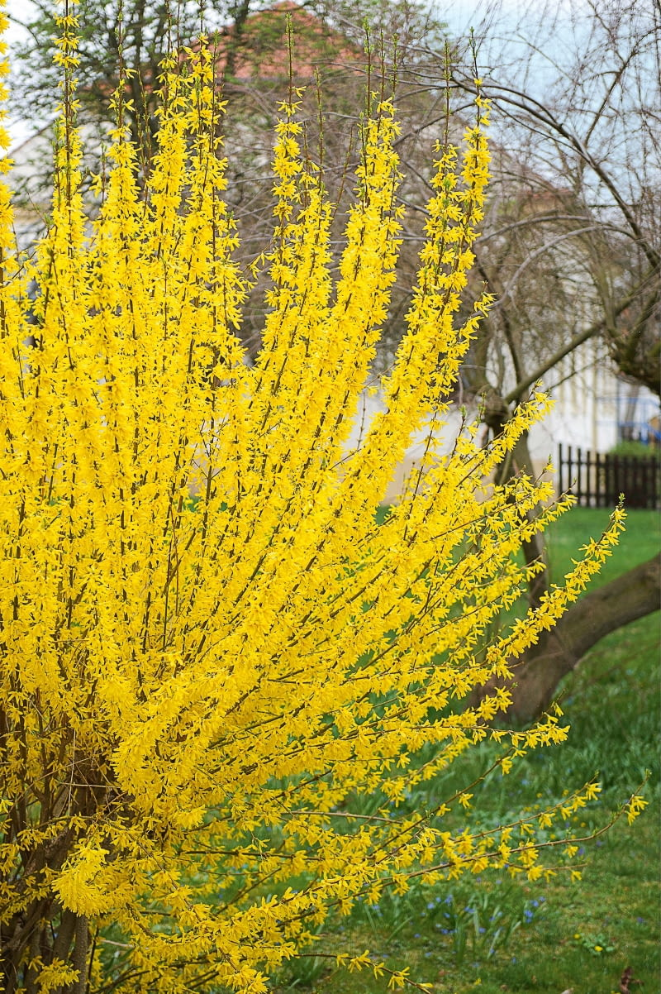
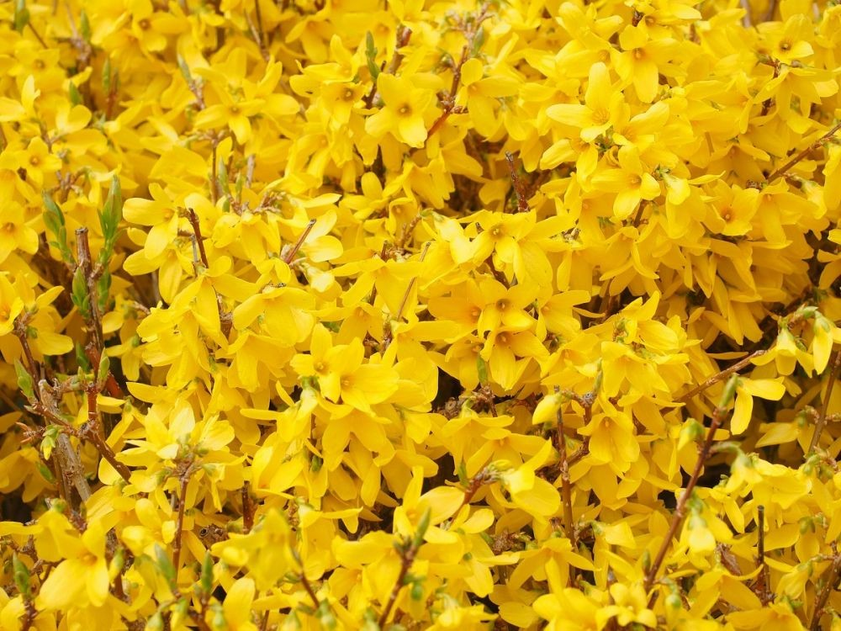
Forsycja

Slide 13
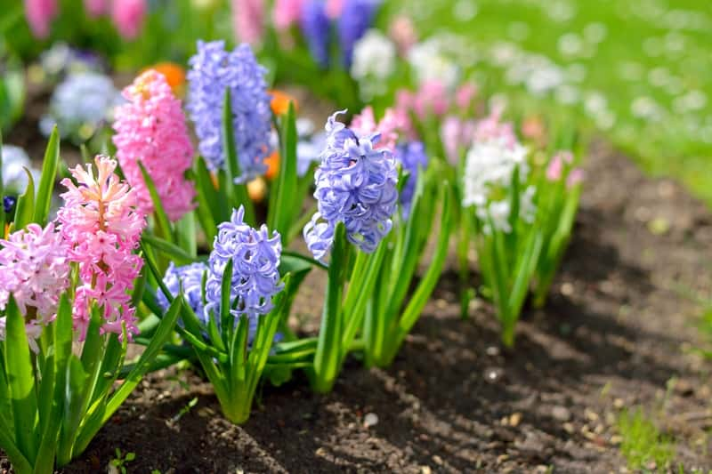
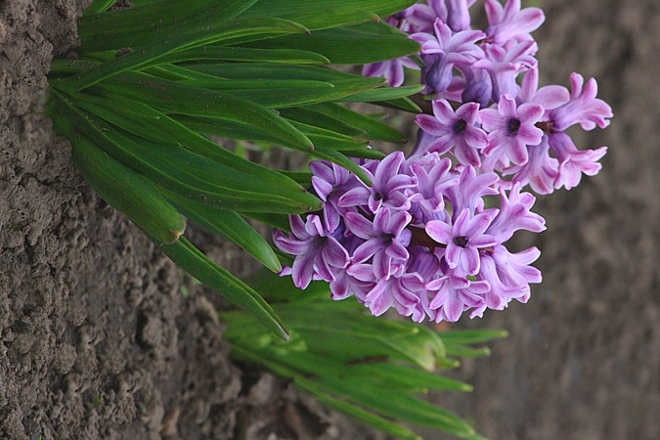
Hiacynt

Slide 14
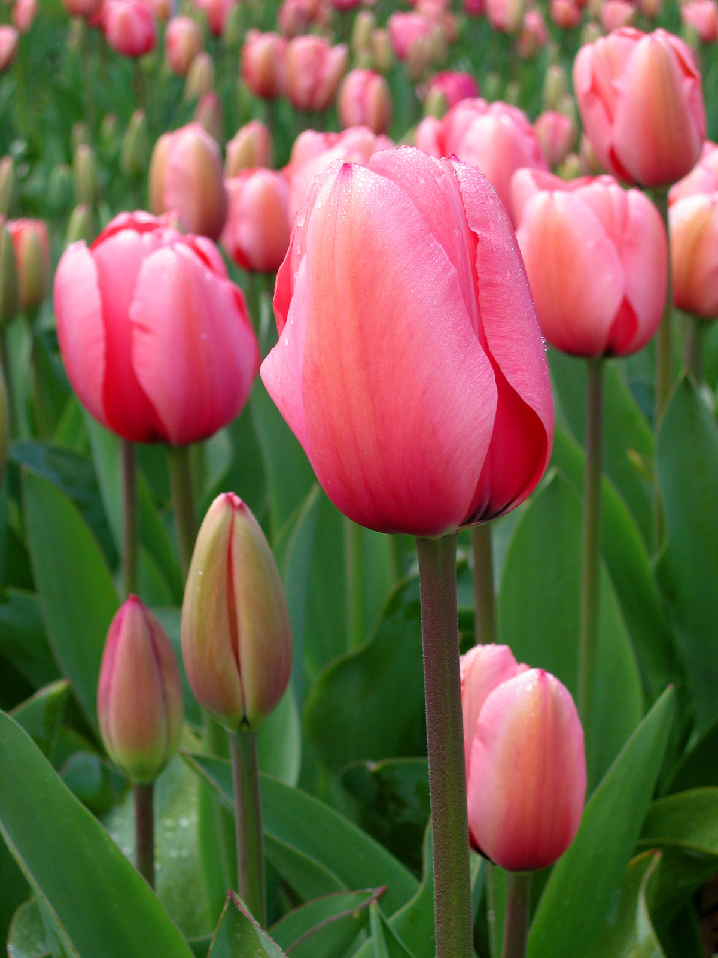
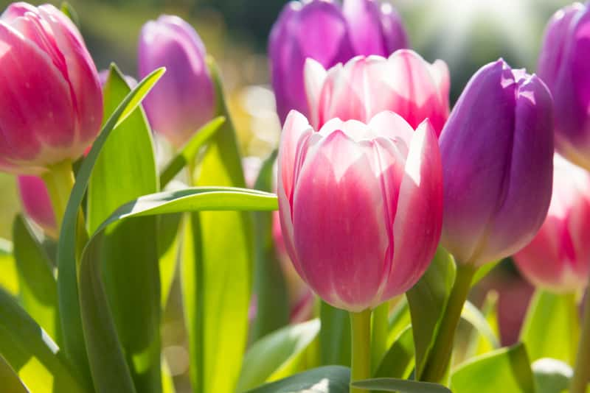
Tulipan

Slide 15
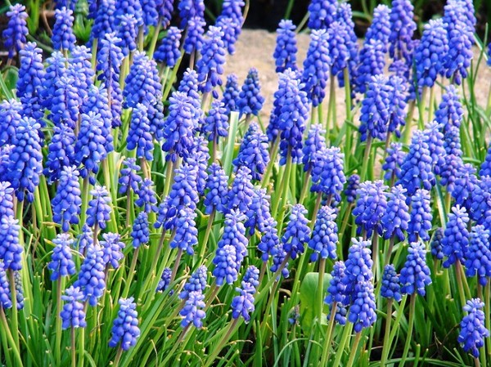
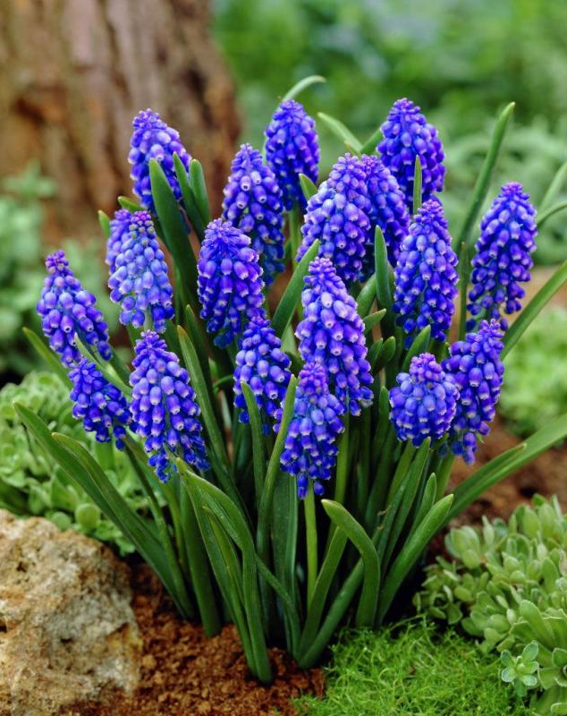
Szafirek
Kwitnie w kwietniu i maju
Mają drobne, białe lub szafirowoniebieskie kwiaty

Slide 16
Ptaki

Slide 17
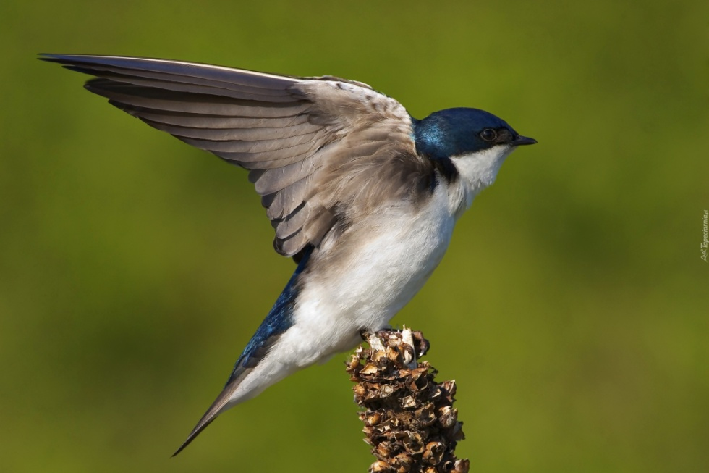
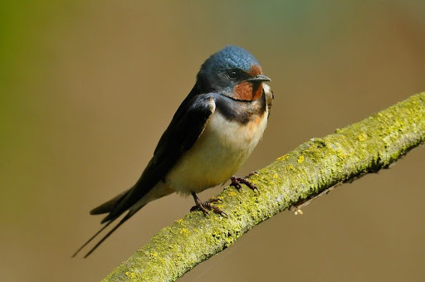
Jaskółka
Mówi się, że „jedna jaskółka wiosny nie czyni”. Jednak przylot tych ptaków zwiastuje wiosenne ocieplenie
Znane są z tego, że dzięki ich zachowaniu możemy przewidzieć pogodę – kiedy latają nisko to znaczy, że będzie padało.
Jaskółki przylatują do Polski w połowie kwietnia
Posłuchaj głosu jaskółki dymówki
Kliknij tutaj

Slide 18
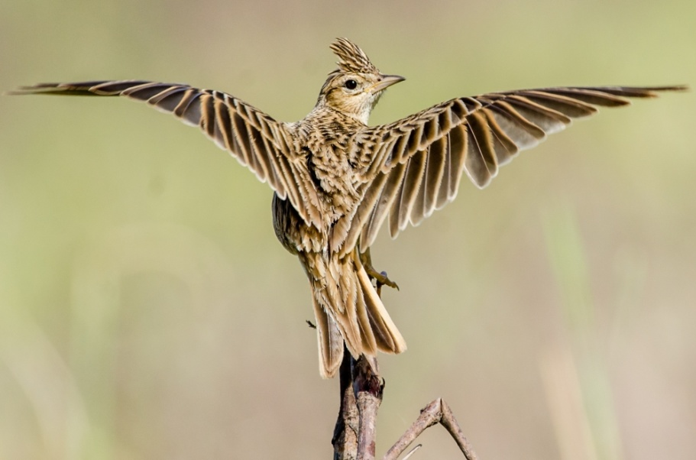
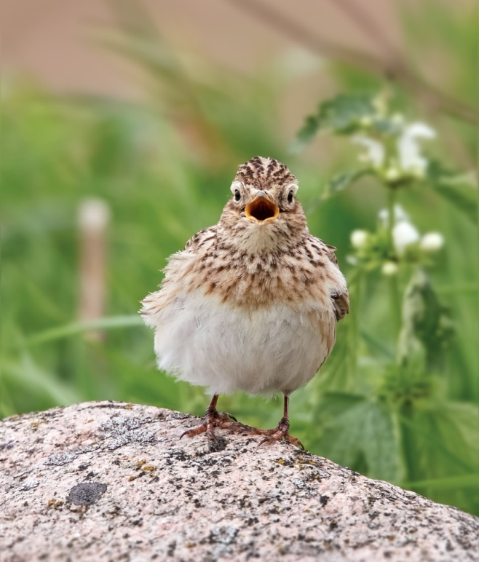
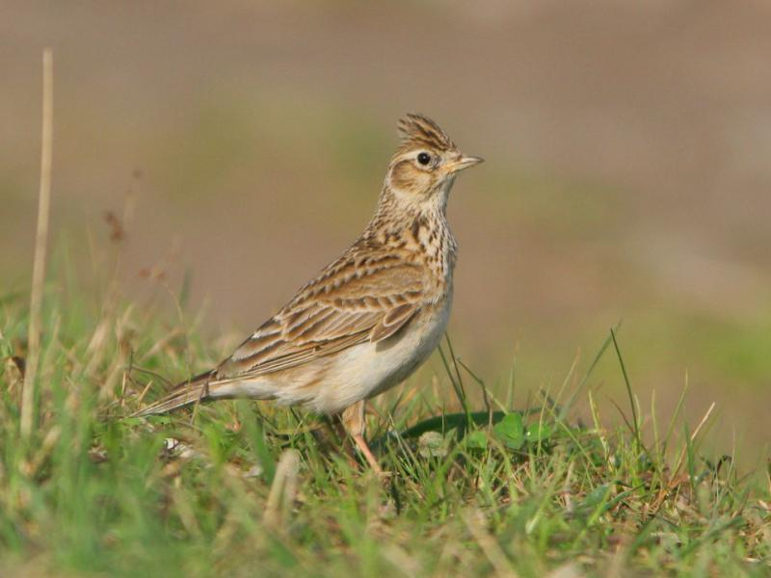
Skowronek
Pojawiają się na przełomie lutego i marca
Są niewielkie i mają ziemistoszarą barwę
Posłuchaj głosu skowronka
Kliknij tutaj

Slide 19
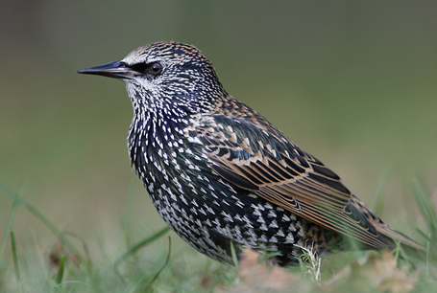
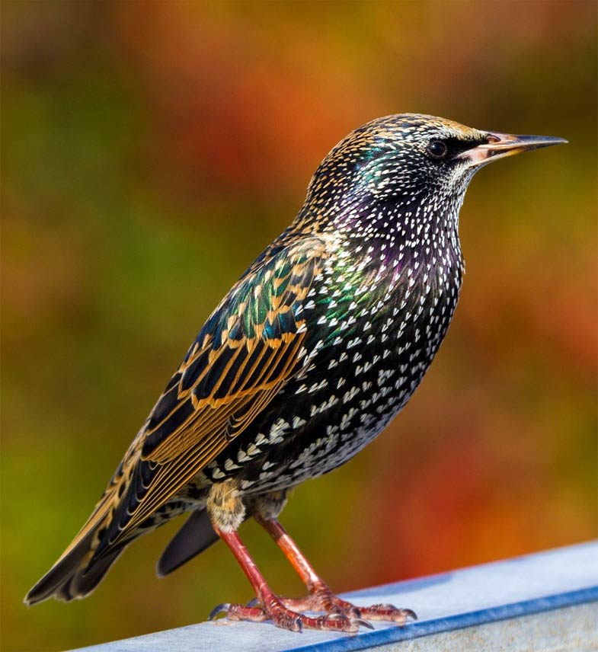
Szpak
Posłuchaj głosu szpaka
Kliknij tutaj

Slide 20
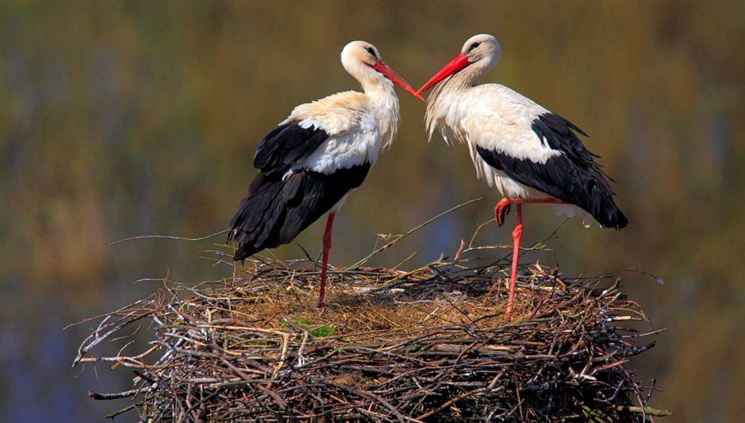
Bocian
Przylatują od drugiej połowy marca
Z reguły wracają do tego samego gniazda
Jego upierzenie jest głównie białe, z czarnymi piórami
Mierzy od 100-115 cm długości i 100-125 cm wysokości
Posłuchaj klekotu bociana
Kliknij tutaj

Slide 21
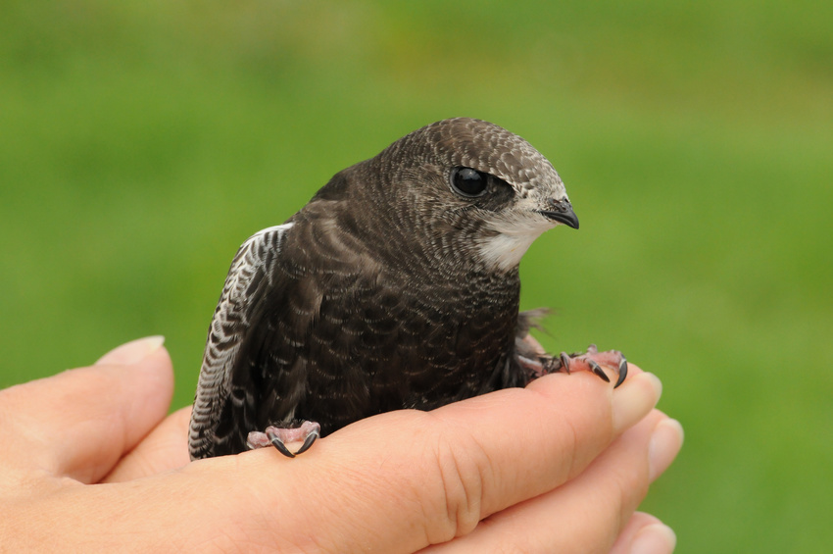
Jerzyk
Przylatuje na przełomie kwietnia i maja
Najliczniej występuje w dużych miastach na Mazurach
Na południu występuje np. w Ojcowskim Parku Narodowym
Posłuchaj głosu jerzyka
Kliknij tutaj

Slide 22
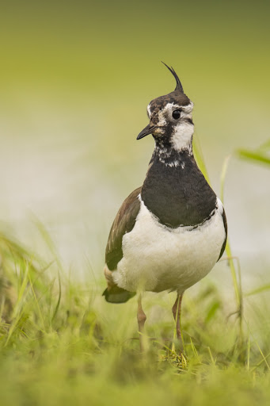
Czajka
Przylatuje w marcu na lęgowiska
Czasem można ją spotkać także pod koniec lutego
Ma charakterystyczny czubek oraz biało-czarne ubarwienie
Posłuchaj głosu czajki
Kliknij tutaj

Slide 23
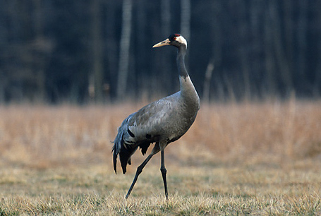
Żuraw
Jest największym i najokazalszym z naszych ptaków
Wraca do Polski na przełomie lutego i marca
Wydaje donośny, gardłowy odgłos zwany klangorem
Posłuchaj głosu żurawia
Kliknij tutaj

Slide 24
Dziękujemy za uwagę!

